Slide 1

SECRETARIA DE
SAÚDE ITUPEVA
PRESTAÇÃO DE CONTAS
3º Quadrimestre
setembro a dezembro de 2024.
Cumprimento à Lei Complementar nº 141/2012, Decreto Federal 7508/2011, Portaria GM/MS 575/2012, Resolução CNS nº 459/2012

Slide 2
Identificação
Informações Territoriais
ITUPEVA
Área 200,52 Km²
População 70.616 Habitantes (IBGE,2022)
Densidade Populacional 353 Hab/Km²
Região de Saúde de Jundiaí, constituída por 7 municípios

Slide 3
Identificação
SECRETARIA MUNICIPAL DE SAÚDE
CNES: 6360548
CNPJ: 45.780.061/0001-57
Endereço: Av. Eduardo Aníbal Lourençon, 74 - Pq. das Vinhas
Fones.: 4593-2371 /4591-2483
E-mail: sec.saude@itupeva.sp.gov.br
Secretária de Saúde: Catarina Hass Lopes Di Giovanni

Slide 4
Identificação
FUNDO MUNICIPAL DE SAÚDE
Lei do Fundo Municipal de Saúde: nº 650 de 03/05/1991, alterada pelas leis nº 1.023 de 20/02/1998 e nº 1.741 de 21/07/2009.
Gestora do Fundo Municipal de Saúde: Catarina Hass Lopes Di Giovanni

Slide 5
Identificação
CONSELHO MUNICIPAL DE SAÚDE
Lei do Conselho Municipal de Saúde: nº 643 de 13/03/1991, alterada pela leis nº 1.022 de 20/02/1998
Regimento Interno – Decreto nº 3.722 de 07/2/2024
Presidente do Conselho: Mafalda M. M. P. C. Ramos
Composição do Conselho Municipal de Saúde:
Gestores / Prestadores: 06 (25%)
Funcionários: 06 (25%)
Usuários: 12 (50%)

Slide 6
Dados Demográficos
Nascido Vivos – 2024
Setembro: 65
Outubro: 72
Novembro: 69
Dezembro: 56
Não houveram Óbitos Infantis no terceiro quadrimestre de 2024.
Fonte: Vigilância Epidemiológica de Itupeva – Terceiro Quadrimestre/2024

Slide 7
Portarias – Recebimento de Recursos – 3º Quadrimestre/24
FEDERAL:
NORMATIVA / PORTARIA | DESCRIÇÃO | VALOR R$
Portaria nº 1135 de 16 de agosto de 2023 | Complementação ao Piso Salarial da Enfermagem | 220.133,56 | Custeio
Portaria GM/MS Nº 5.634, de 25 de outubro de 2024 | Componente básico de Assistência Farmacêutica | 171.383,17 | Custeio
Portaria GM/MS Nº 5.631, de 25 de outubro de 2024 | Prevenção e controle das DST/AIDS e hepatites virais | 10.340,16 | Custeio
Portaria GM/MS Nº 5.490, de 12 de novembro de 2024 | Programa de Qualificação das Ações de Vigilância em Saúde (PQA-VS) | 35.145,58 | Custeio
Portaria GM/MS Nº 4772 de 03 de julho de 2024 | Qualifar - SUS | 12.000,00 | Custeio
Portaria GM/MS Nº 5.534, de 21 de outubro de 2024 | Rede Alyne | 2.156,22 | Custeio
PORTARIA GM/MS 5.764, DE 2 DE DEZEMBRO DE 2024 | Programa – SUS DIGITAL - Proposta: 13598672000124005 – Em análise de Mérito (recursos ainda não recebidos) | R$ 44.886,00 | Investimento

Slide 8
Transposição de Saldos Remanescentes
FEDERAL:
NORMATIVA / PORTARIA | APLICAÇÃO | VALOR TOTAL R$
Lei Complementar nº 197 de 06 de dezembro de 2022 Lei Complementar nº 172, de 15 de abril de 2020 Lei nº 14.029, de 28 de julho de 2020, | Exames Laboratoriais – R$ 567.024,57 Aquisição de Inseticidas – R$ 7.430,83 Dietas – R$ 95.498,60 | 669.954,00

Slide 9





RECEITAS DE IMPOSTOS E
TRANSFERÊNCIAS DE IMPOSTOS – ACUMULADO 2024
+
+
IPVA
ICMS
R$ 206.030.797,84
IRRF
IPI
ITR
R$ 63.566.226,41
IPTU
ITBI
ISSQN
R$ 181.783.965,16
TOTAL DOS IMPOSTOS ARRECADADOS
R$ 451.380.989,41
15% R$ 67.707.148,41
DESPESAS LIQUIDADAS
(aplicação em saúde)
27,07% R$ 122.172.881,37

Slide 10
RECEITAS DE IMPOSTOS E
TRANSFERÊNCIAS DE IMPOSTOS – 3º Quad. 2024
+
+
IPVA
ICMS
R$ 67.739.254,36
IRRF
IPI
ITR
R$ 20.798.998,24
IPTU
ITBI
ISSQN
R$ 64.510.427,24
TOTAL DOS IMPOSTOS ARRECADADOS
R$ 153.048.679,84
15% R$ 22.957.301,98
DESPESAS LIQUIDADAS
(aplicação em saúde)
29,56% R$ 45.237.277,80

Slide 11
Aplicação de Recursos em Saúde (LC 141/2012)
Receitas Vinculadas – Acumulado 2024
R$
MUNICIPAL
R$ 1.820.711,87
FEDERAL
R$ 10.673.270,95
ESTADUAL
R$ 1.096.926,45
APLICAÇÕES
R$ 629.593,98
Fonte: Quadro 2 – Receitas Vinculadas de Saúde

Slide 12
Aplicação de Recursos em Saúde (LC 141/2012)
Receitas Vinculadas – 3º Quadrimestre de 2024
R$
MUNICIPAL
R$ 433.318,86
FEDERAL
R$ 3.651.612,15
ESTADUAL
R$ 7.656,50
APLICAÇÕES
R$ 262.450,26
Fonte: Quadro 2 – Receitas Vinculadas de Saúde

Slide 13
INDICAÇÃO EMENDA PARLAMENTAR – FEDERAL
3º QUADRIMESTRE DE 2024
Nº Emenda / Parlamentar | Objeto | Valor | Legislação
27960002 - Alexandre Leite Proposta: 13598672000124004 | Aquisição de Equipamento e Material Permanente para UBS | R$ 250.000,00 | Portaria GM/MS nº 4.717, de 2 de julho de 2024

Slide 14
INDICAÇÃO EMENDA PARLAMENTAR – ESTADUAL
3º QUADRIMESTRE DE 2024
Parlamentar | Objeto | Valor R$ | Legislação
2024.052.63063 Jorge Caruso | transferências voluntárias. | 250.000,00 | RESOLUÇÃO Nº 280, DE 9 DE DEZEMBRO DE 2024

Slide 15
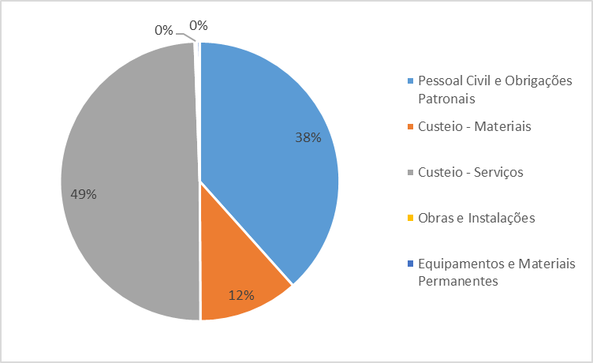
Aplicação das Despesas
3º Quadrimestre 2024

Slide 16
Acompanhamento de Despesas Liquidadas
Pessoal e Obrigações Patronais

Slide 17
Acompanhamento de Despesas Liquidadas
Custeio - Materiais

Slide 18
Acompanhamento de Despesas Liquidadas
Custeio - Serviços

Slide 19
Acompanhamento de Despesas Liquidadas
Investimento – Obras e Instalações

Slide 20
Acompanhamento de Despesas Liquidadas
Investimento - Equipamentos e Materiais Permanentes

Slide 21
EQUIPAMENTOS SAÚDE
Secretaria de Saúde (Núcleo de Regulação);
12 Unidades Básicas de Saúde, sendo 07 Equipe de Estratégia Saúde da Família;
Consultório Odontológico Escolar – Vl. São João;
Ambulatório de Especialidades;
Centro de Diagnostico por Imagem;
Centro de Especialidades Odontológicas – CEOM;
Centro de Atenção Psicossocial – CAPS;
Ambulatório de Saúde Mental – ASM;
Farmácia Central;
Ambulatório de Fisioterapia;
Vigilância Sanitária - VISA;
Vigilância Epidemiológica - VE;
Unidade Vigilância em Zoonoses - UVZ;
SESNUTRI - Serviço Social e Nutrição Enteral;
Hospital Municipal;
Serviço de Ambulância Urgência e Emergência
Transporte Sanitário;
Centro Acolhimento Inclusão e Orientação – C.A.I.O
Departamento de Fauna e Bem Estar Animal (DEFBEA)
TOTAL: 30

Slide 22

QUADRO FUNCIONAL
395 - Funcionários Efetivos
22 - Funcionários Comissionados
13 - Estagiários
42 - Processo Seletivo
472 - TOTAL

Slide 23
PRODUÇÃO AMBULATORIAL REDE BÁSICA
Fonte: Planilha Setor Faturamento, 3º Quadrimestre 2024.

Slide 24
PRODUÇÃO AMBULATORIAL – HOSPITAL
PRONTO SOCORRO
Fonte: Planilha Setor Faturamento, 3º Quadrimestre 2024.

Slide 25
FATURAMENTO AMBULATORIAL - REDE e HOSPITAL
3º Quadrimestre 2024
FONTE: Sistema de Informação Ambulatorial - SIA

Slide 26
FATURAMENTO HOSPITALAR (INTERNAÇÕES)
 | 1º quadrimestre |  | 2º quadrimestre |  | 3º quadrimestre
 | Qt. | Valor (R$) | Qt. | Valor (R$) | Qt. | Valor(R$)
Clínica Médica | 370 | 149.254,34 | 525 | 21.363,24 | 489 | 197.248,07
Clínica Cirúrgica | 58 | 23.778,20 | 45 | 18.277,81 | 68 | 28.549,03
Clínica Obstetra | 144 | 86.527,48 | 141 | 84.873,29 | 121 | 67.119,18
Clínica Pediátrica | 39 | 15.289,59 | 44 | 20.216,63 | 68 | 29.373,12
TOTAL | 611 | 274.849,61 | 755 | 344.730,97 | 746 | 322.289,40
FONTE: Sistema de Informação Hospitalar - SIH

Slide 27
FATURAMENTO HOSPITALAR (INTERNAÇÕES)
FONTE: Sistema de Informação Hospitalar - SIH

Slide 28
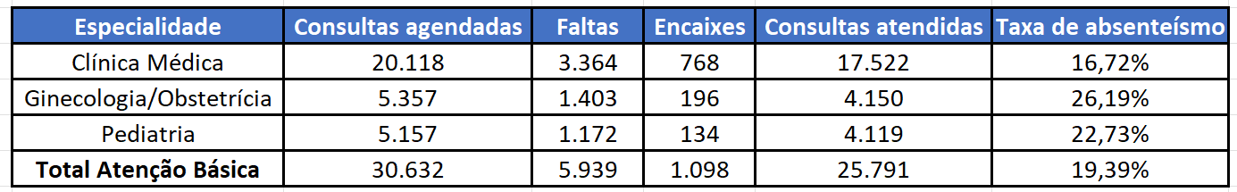
ABSENTEÍSMO – ATENÇÃO BÁSICA
3º QUADRIMESTRE 2024
1º Quadrimestre 2024
FONTE: Coordenação da Atenção Básica

Slide 29
ATENÇÃO ESPECIALIZADA
3º QUADRIMESTRE 2024
1º Quadrimestre 2024
Fonte: Setor Regulação, 2024

Slide 30
ABSENTEÍSMO - ATENÇÃO ESPECIALIZADA
CROSS
Especialidade | TOTAL DE AGENDAMENTO | TOTAL DE ATENDIMENTO | FALTA | % ABSENTÍSMO
Consulta | 1.556 | 1.189 | 367 | 23,59%
Exame Media e Alta Complexidade | 1.851 | 1.368 | 483 | 26,09%
SERVIÇOS PRÓPRIOS
Especialidade | TOTAL DE AGENDAMENTO | TOTAL DE ATENDIMENTO | FALTA | % ABSENTÍSMO
Consulta | 8.891 | 7.688 | 1.203 | 13,53%
Exame Media e Alta Complexidade | 3.259 | 3.152 | 107 | 3,28%
SERVIÇOS COMPRADOS
Especialidade | TOTAL DE AGENDAMENTO | TOTAL DE ATENDIMENTO | FALTA | % ABSENTÍSMO
Consulta | 2.762 | 2.261 | 501 | 18,14%
Exame Media e Alta Complexidade | 6.473 | 5.222 | 1.251 | 19,33%
GERAL
Especialidade | TOTAL DE AGENDAMENTO | TOTAL DE ATENDIMENTO | FALTA | % ABSENTÍSMO
Consulta | 13.209 | 11.138 | 2.071 | 15,68%
Exame Media e Alta Complexidade | 11.583 | 9.742 | 1.841 | 15,89%
Fonte: Setor Regulação, 2024

Slide 31
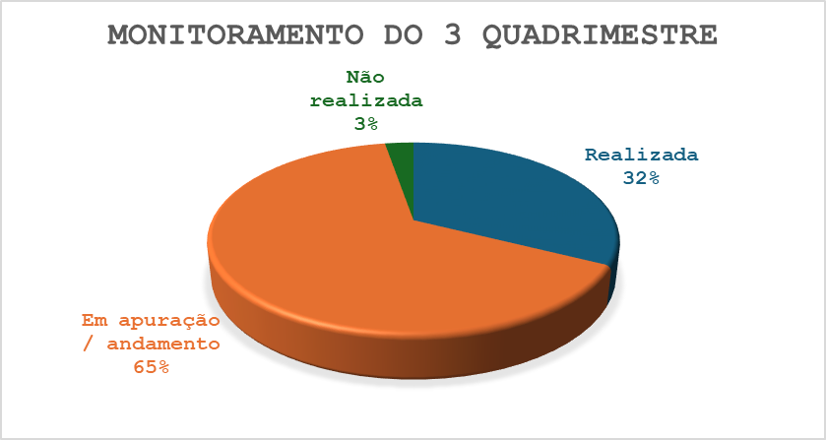
PROGRAMAÇÃO ANUAL DE SAÚDE – PAS
3º QUADRIMESTRE 2024

Slide 32
PROGRAMAÇÃO ANUAL DE SAÚDE – PAS
3º QUADRIMESTRE 2024
ITEM | DESCRIÇÃO DA META | STATUS DO 3º QUADRIMESTRE | JUSTIFICATIVA DO 3º QUADRIMESTRE
1.1.1 | Construir 400 M2 da base do Serviço de Atendimento Pré-Hospitalar Móvel de Urgência e Emergência. | Em apuração | Há um espaço público reservado para construção da base, mas a verba destinada para o projeto não é suficiente para os 400m², razão pela qual seguimos aguardando o complemento de verba para iniciar a obra.
1.1.2 | Construir 400 M2 da base do Transporte Sanitário. | Em apuração | Iniciado o levantamento das necessidades.
1.1.3 | Construir 375 M2 da nova Unidade Básica de Saúde no Bairro das Pedras e/ou Jardim Angélica | Em apuração | O projeto foi contemplado no Plano de Aceleração do Crescimento (PAC), e está em trâmite junto ao Ministério da Saúde.
1.1.4 | Construir 1.130 M2 da UPA 24h. | Não realizada | Foi implantado serviço de pronto atendimento na Unidade de Saúde Central, bem como serviço de atendimento de demanda espontânea nas Unidades de Saúde do Portal Santa Fé, Hortênsias, Vila São João e Nova Monte Serrat.

Slide 33
PROGRAMAÇÃO ANUAL DE SAÚDE – PAS
3º QUADRIMESTRE 2024
ITEM | DESCRIÇÃO DA META | STATUS DO 3º QUADRIMESTRE | JUSTIFICATIVA DO 3º QUADRIMESTRE
1.1.5 | Construir 276 M2 CEO tipo 1. | Em andamento | Aguardando a entrada dos profissionais de Endodontia e Periodontia para compor a equipe do CEO Tipo I. Ambos começaram suas atividades em Janeiro de 2025.
1.1.6 | Construir 276 M2 do novo prédio para o Núcleo das Práticas Integrativas – PICS. | Em apuração | Iniciado o levantamento das necessidades.
1.1.8 | Ampliar 100 M2 do prédio da Unidade de Fisioterapia. | Em andamento | O Ambulatório de Fisioterapia não pôde ser ampliado em razão da inviabilidade técnica. Existe um projeto de implantação de novo Centro de Reabilitação de Itupeva, em parceria com o Instituto Morgan para ampliar os atendimentos em fisioterapia. Foram contratados 3 novos fisioterapeutas.
1.1.9 | Executar reformas, manutenção predial e melhorias em 100% dos prédios pertencentes à Secretaria de Saúde. Total de 26 equipamentos de saúde. | Realizada | As reformas e manutenções têm sido realizadas de acordo com a necessidade dos equipamentos de saúde. No 3º quadrimestre, houve melhoria no Centro de Especialidades e nas Unidades de Saúde Hortênsias, Portal Santa Fé, Rio das Pedras e Monte Serrat.
1.1.10 | Construir 375 m2 da nova Unidade Básica de Saúde no Bairro São João | Em apuração | Inicio de levantamento das necessidades de acordo com a demanda de atendimentos realizados pela Unidade de Saúde.

Slide 34
PROGRAMAÇÃO ANUAL DE SAÚDE – PAS
3º QUADRIMESTRE 2024
ITEM | DESCRIÇÃO DA META | STATUS DO 3º QUADRIMESTRE | JUSTIFICATIVA DO 3º QUADRIMESTRE
1.1.11 | Ampliar e reformar o Prédio do Hospital Nossa Senhora Aparecida | Em andamento | A Secretaria Municipal de Saúde reformou a recepção do Hospital Municipal Nossa Senhora Aparecida e está em execução a implantação de mais um consultório de pediatria.
1.2.1 | Implantação do Serviço de Saúde Auditiva, com fornecimento anual de 96 Próteses Auditiva. | Em andamento | Processo no estágio de formalização da parceria.
1.2.2 | Implantação do Centro de Referência de Saúde da Mulher. | Em andamento | Iniciado o projeto com a implantação dos protocolos e procedimentos relacionados ao pré-natal de alto risco, com previsão de realização de exames de Colposcopia e biópsias.
1.2.3 | Implantar o CER - Centro de Especialidade em Reabilitação nas dependências do prédio da Fisioterapia. | Em andamento | Os atendimentos de reabilitação têm sido ofertados pelo Ambulatório de Fisioterapia. Existe um projeto de implantação de novo Centro de Reabilitação de Itupeva, em parceria com o Instituto Morgan para ampliar os atendimentos em fisioterapia.
1.2.4 | Contratação de 01 Fisioterapeuta na Especialidade em Neurologia. | Realizada | Fisioterapeuta contratada e exercendo as atividades no Ambulatório de Fisioterapia.
1.2.6 | Ampliar em 20% o número de consultas em especialidades ofertadas pelo município. | Realizada | No terceiro quadrimestre de 2024, a meta seria de 10.250 consultas para se alcançar 20% de ampliação em relação a 2019. Foram agendadas 13.209 consultas, o que supera a meta proposta na PAS. Foram atendidas 37.028 consultas no ano de 2024.

Slide 35
PROGRAMAÇÃO ANUAL DE SAÚDE – PAS
3º QUADRIMESTRE 2024
ITEM | DESCRIÇÃO DA META | STATUS DO 3º QUADRIMESTRE | JUSTIFICATIVA DO 3º QUADRIMESTRE
1.3.1 | Implantar 05 Equipes de Estratégia de Saúde da Família. | Em apuração | Foram implantadas 3 ESF e solicitadas mais 2 ESF ao Ministério da Saúde credenciadas em 2025. Em dezembro/24 são 10 ESF em operação.
1.3.2 | Aumentar em 20% o número de Primeira Consulta Odontológica Programática. | Em andamento | No ano de 2023 a meta para Primeira Consulta Odontológica Programática era de 3.813. Foram realizadas 1.948 (aproximadamente 162 Primeiras Consultas por mês). Para o ano de 2024, a meta seria de 3.987. A Equipe de Saúde Bucal realizou de Janeiro a Dezembro 3.563 Primeiras Consultas, perfazendo, em média, 296 Primeiras Consultas por mês. Foi atingido 89% da meta anual. Dois fatores prejudicaram o alcance da meta total: falecimento de um cirurgião-dentista (com carga horário de 20 horas semanais) em Maio e o afastamento de um cirurgião-dentista (com carga horária de 40 horas semanais) por problemas de saúde de agosto a dezembro.
1.3.3 | Aumentar para 60% o número da cobertura populacional estimada pela equipe de Atenção Básica. | Realizada | Cobertura da atenção básica de 82,20% da população.
1.4.1 | Número de Ciclos que atingiram mínimo de 80% de cobertura de imóveis visitados para controle Vetorial da Dengue. | Em andamento | Durante o último quadrimestre do ano de 2024, foi atingida 25% da meta em razão da realização de outras ações para combate da dengue, que têm apresentado resultados significativos e evitado o contágio no Município.
1.4.2 | Proporção de Análises realizadas em amostras de água para consumo Humano quanto aos parâmetros coliformes totais, cloro residual livre e turbidez. | Realizada | No último quadrimestre, foi de 90% a proporção de análises realizadas em amostras de água para consumo humano quanto aos parâmetros coliformes totais, cloro residual livre e turbidez.

Slide 36
PROGRAMAÇÃO ANUAL DE SAÚDE – PAS
3º QUADRIMESTRE 2024
ITEM | DESCRIÇÃO DA META | STATUS DO 3º QUADRIMESTRE | JUSTIFICATIVA DO 3º QUADRIMESTRE
1.4.3 | Proporção de Vacinas Selecionadas do CNV para crianças menores de 02 anos. Cobertura Vacinal Preconizada. | Realizada | Pentavalente 3ª dose: 93,83%; Pneumo 10 2ª dose: 94,20%; Polio/VIP: 3ª dose: 93,11%; SCR 1ª dose: 103,99%. Informações atualizadas até 06 fevereiro de 2025. Fonte: Dados contidos na Rede Nacional de Dados em Saúde (RNDS) referentes às doses aplicadas até o dia 01/12/24.
1.5.1 | Ampliar para 15 o número de farmacêuticos e manter o número de farmácias assistidas pela rede municipal. | Em andamento | Hoje temos 7 farmacêuticos no município. Houve um concurso público no Município para o cargo.
1.6.1 | Manter a media mensal de 40.000 exames mensais de diagnósticos, imagem e laboratoriais. | Em andamento | No último quadrimestre foram realizados 93.803 exames, com média mensal de 23.450. Em 2024, foram aproximadamente 454.456 exames, com média mensal de aproximadamente 37.871 exames.
1.7.1 | Garantir que 100% dos pacientes que selecionam dietas especiais, incluindo aqueles com condições específicas (diabetes, insuficiência renal, alergias alimentares, etc.), recebam a nutrição adequada. | Realizada | 100% dos pacientes foram atendidos.
2.1.1 | Implantar e implementar o Programa de Desenvolvimento de Pessoas e Liderança em Saúde, em parceria com Recursos Humanos da Secretaria de Saúde. | Realizada | O Programa de Educação Permanente em Saúde foi conduzido em paralelo ao curso de Gestores, com realizações de reuniões técnicas, encontros temáticos, capacitações da equipe profissional, elaboração e implantação de protocolos, conforme as necessidades técnicas identificadas e voltadas para a qualificação dos processos de trabalho.

Slide 37
PROGRAMAÇÃO ANUAL DE SAÚDE – PAS
3º QUADRIMESTRE 2024
ITEM | DESCRIÇÃO DA META | STATUS DO 3º QUADRIMESTRE | JUSTIFICATIVA DO 3º QUADRIMESTRE
2.1.2 | Implantar e implementar o Curso para Gestores de Saúde, tendo em vista o fortalecimento do papel profissional e da Atenção Básica, de controle social e democrático, de direitos e deveres dos usuários, para melhoria constante da saúde no município, em parceria com Recursos Humanos da Secretaria de Saúde. | Realizada | Cursado pelos Gestores e Profissionais atuantes nas unidades no período de Junho a Out./24.
2.1.3 | Implementar atividades educativas em 90% das Unidades Básicas de Saúde, envolvendo a comunidade com vistas à promoção e à prevenção em saúde. | Realizada | Todas as 12 UBS/USF realizam ações de campanhas e atividades educativas de atenção primária em saúde para a promoção e prevenção em saúde como: rodas de conversa, palestras, orientações em grupos: Gestantes e estímulo ao aleitamento materno, Semana do Brincar e Semana do Bebê, Orientações e Ações preventivas em saúde bucal nas escolas. Grupo de Ginástica.
2.2.1 | Melhorar as condições de trabalho dos profissionais de saúde em 80% dos 26 equipamentos de Saúde. | Em andamento | Substituição dos mobiliário médicos realizada.
3.1.1 | Firmar/manter Parceria Público Privado para operacionalização do Hospital Nossa Senhora Aparecida, através de contrato de Gestão. | Realizada | Meta atingida em janeiro de 2023, quando foi celebrado o Contrato de Gestão nº 001/2023 com Instituto Morgan, que atualmente administra o Hospital Municipal.

Slide 38
PROGRAMAÇÃO ANUAL DE SAÚDE – PAS
3º QUADRIMESTRE 2024
ITEM | DESCRIÇÃO DA META | STATUS DO 3º QUADRIMESTRE | JUSTIFICATIVA DO 3º QUADRIMESTRE
3.1.2 | Firmar / Manter Parceria Público Privado para operacionalização do Centro de Atenção Psicossocial – CAPS, através de contrato de Gestão. | Em apuração | O CAPS tem sido reestruturado para que ocorra melhor avaliação a respeito da qualidade na prestação dos serviços.
3.1.3 | Firmar / Manter Parceria Público Privado para operacionalização da Atenção Básica, através de contrato de Gestão. | Em apuração | A atenção básica tem sido reestruturada de acordo com as necessidades de melhoria na prestação de serviços.
3.1.4 | Firmar / Manter Parceria Público Privado para operacionalização do Serviço Móvel de Urgência e Emergência, através de contrato de Gestão. | Em apuração | Existe projeto em estudo.
3.2.1 | Normatizar o Transporte Sanitário do município. | Em elaboração | Elaborado e em análise o Protocolo do Transporte Sanitário.
5.1.1 | Implantar do Cartão Cidadão no município. | Realizada | A implementação do cartão cidadão, foi substituída pela alimentação de informações no sistema Prescon e pela gradual implantação do prontuário eletrônico, que vem sendo promovido com os recursos já existentes.Em reunião extraordinária do CMS, realizada em 23/05/2024, deliberou e aprovou como meta realizada.

Slide 39
PROGRAMAÇÃO ANUAL DE SAÚDE – PAS
3º QUADRIMESTRE 2024
ITEM | DESCRIÇÃO DA META | STATUS DO 3º QUADRIMESTRE | JUSTIFICATIVA DO 3º QUADRIMESTRE
5.1.2 | Implantar Prontuário Eletrônico em 100% das Unidades Básicas de Saúde do município. | Em andamento | As unidades com prontuário eletrônico são: CSIII, São João, Hortênsias, Monte Serrat, Rio das Pedras, Quilombo, Santa Elisa e CEOM. As demais estão em fase de implantação, atingindo neste quadrimestre o percentual de 58%.
5.1.3 | Implantar um Servidor centralizado, rede única para todos os estabelecimentos de saúde, incluindo os administrativos e hospital. | Realizada | Em fevereiro de 2024, o Município de Itupeva assinou contrato com a empresa DOC Tecnologia para a prestação de serviços de solução integrada de processamento e armazenamento em nuvem, além do aluguel de thin clients. Esses dispositivos de baixo custo e alto desempenho estão conectados ao servidor centralizado, permitindo o acesso e a manipulação dos dados. Para os equipamentos patrimoniados, o acesso aos dados no servidor centralizado é feito por meio de aplicativo e credenciais específicas. Vale ressaltar que o Hospital não foi contemplado com este recurso, pois está sendo administrado por uma empresa terceira, o que impede o uso de recursos da prefeitura em razão da transferência de recursos públicos oriunda do Contrato de Gestão nº 001/2023.

Slide 40
PROGRAMAÇÃO ANUAL DE SAÚDE – PAS
3º QUADRIMESTRE 2024
ITEM | DESCRIÇÃO DA META | STATUS DO 3º QUADRIMESTRE | JUSTIFICATIVA DO 3º QUADRIMESTRE
5.1.4 | Capacitar de forma continuada, no mínimo, 90% dos colaboradores administrativos, em ferramentas básicas administrativas e sistemas operacionais. | Em apuração | O Fundo Social ofereceu treinamentos gratuitos em ferramentas administrativas e sistemas operacionais a todos os munícipes, incluindo os servidores públicos. Além disso, em 2023, foi realizado um treinamento exclusivo para os servidores municipais, com foco no sistema operacional Windows e no Pacote Office, oferecido pela equipe da EGDS (Escola de Gestão e Desenvolvimento Social). A equipe recebe treinamento nos sistemas integrados no momento da contratação e reciclagem permanente.

Slide 41
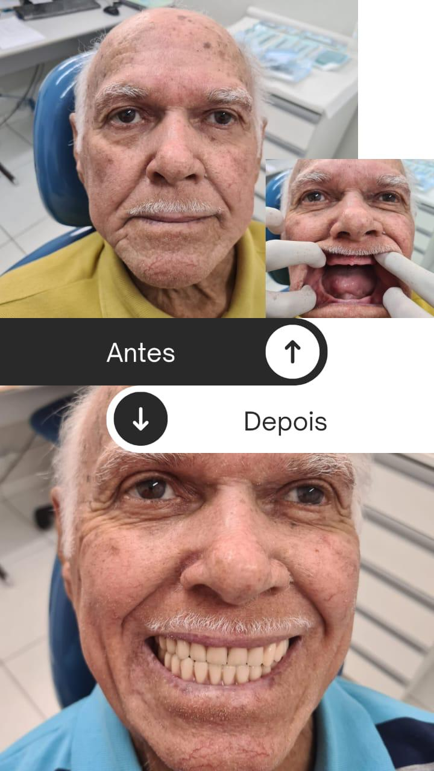

AÇÕES REALIZADAS
Ampliação da oferta de próteses dentárias aos munícipes
97 próteses entregues no quadrimestre
172 próteses entregues em 2024

Slide 42
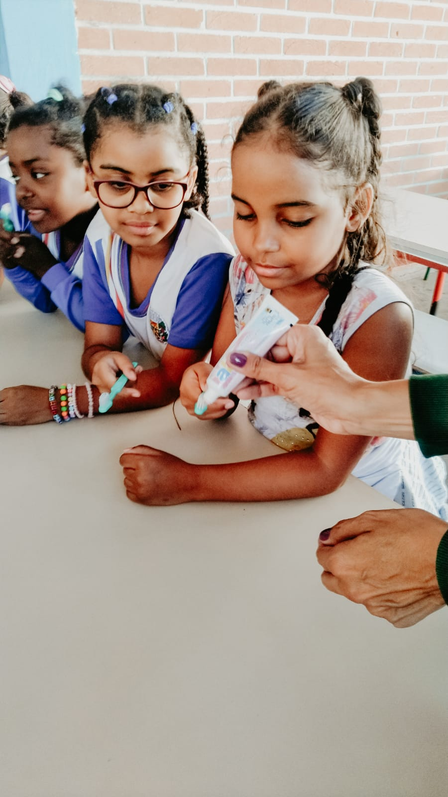

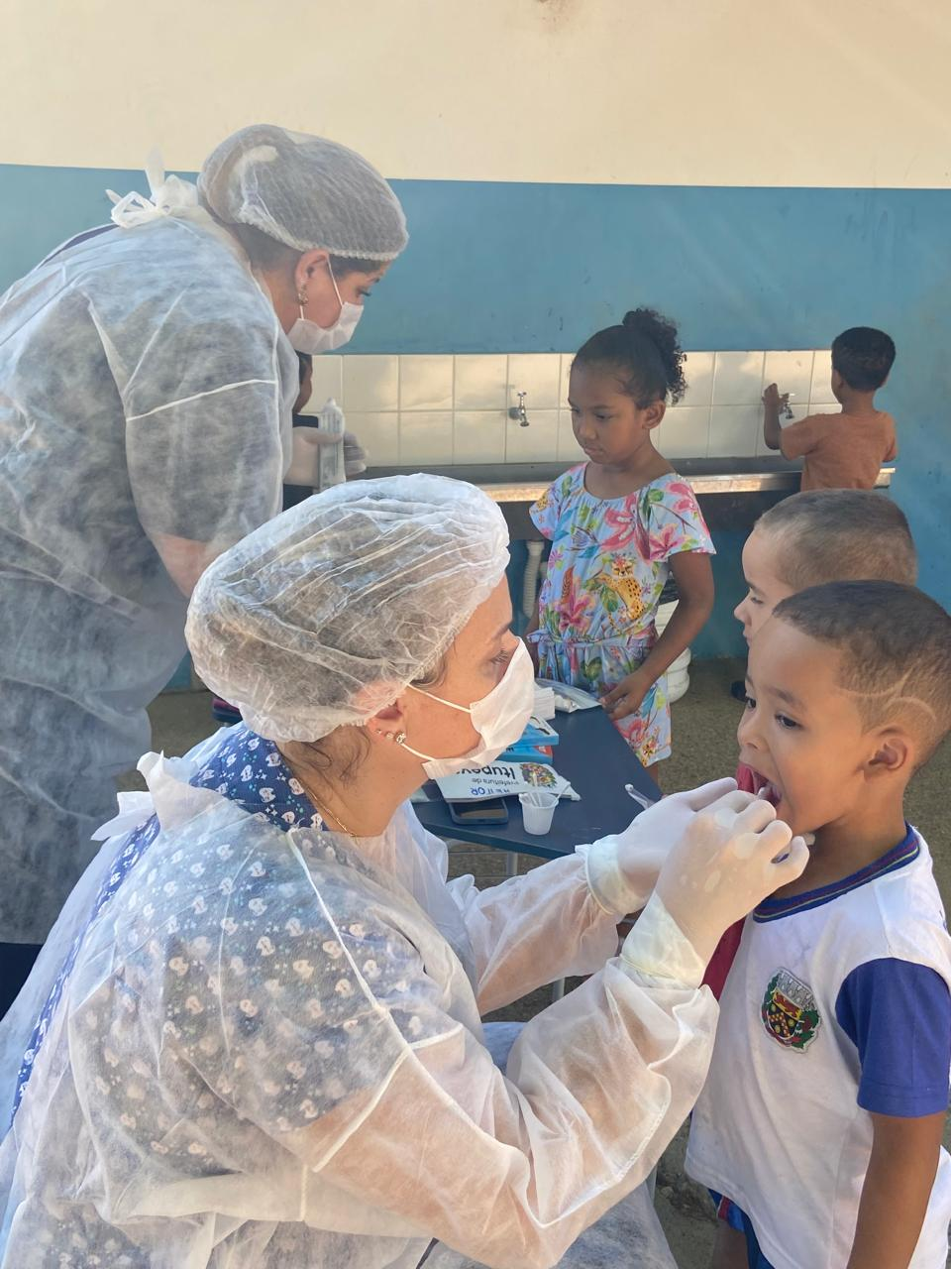
AÇÕES REALIZADAS
Ampliação das Atividades do Programa Saúde na Escola (PSE)
Mais de 2.000 ações realizadas neste quadrimestre em 31 Escolas Municipais.
Mais de 13.000 ações de PSE em 2024.

Slide 43
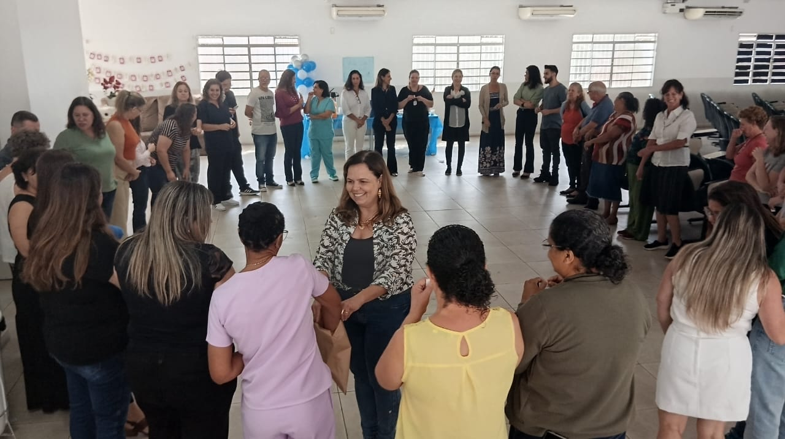
AÇÕES REALIZADAS
Workshop sobre manejo de conflitos no trabalho
Participação de dentistas, técnicos de saúde bucal e auxiliares de saúde bucal que trabalham na rede pública municipal.

Slide 44
AÇÕES REALIZADAS
Atendimento Odontológico de PCD sob anestesia geral no Hospital Municipal de Itupeva.
5 Pacientes com Deficiência atendidos de setembro a dezembro /2024.
7 pacientes no ano de 2024.
Procedimentos realizados:
profilaxia, restauração, selante, raspagem periodontal e exodontia.

Slide 45
AÇÕES REALIZADAS
PRONTO ATENDIMENTO
- UBS CENTRAL - CSIII
DEMANDA ESPONTÂNEA:
PORTAL SANTA FÉ
HORTÊNSIAS;
VILA SÃO JOÃO
NOVA MONTE SERRAT

Slide 46
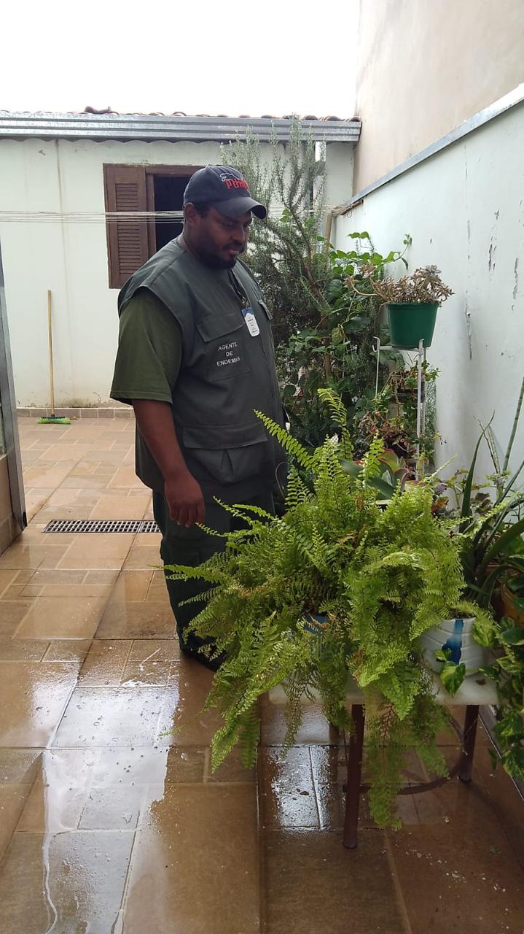
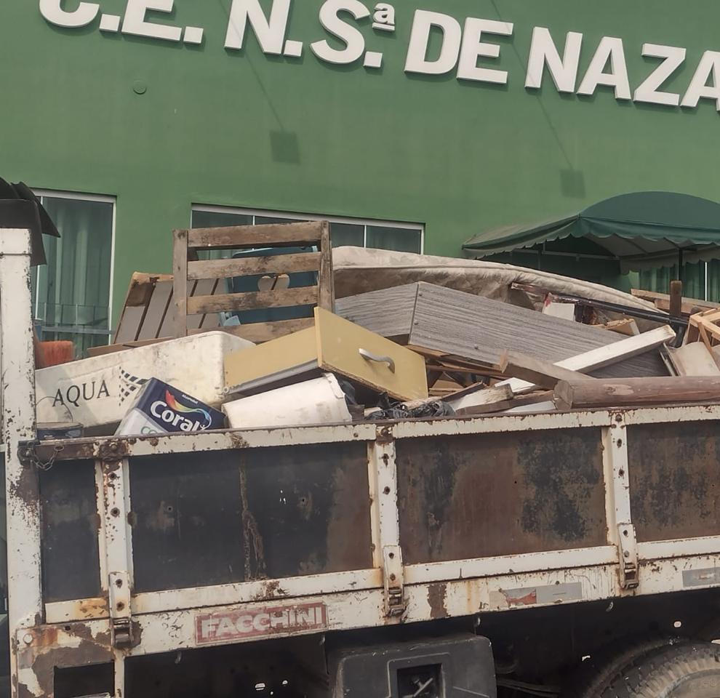
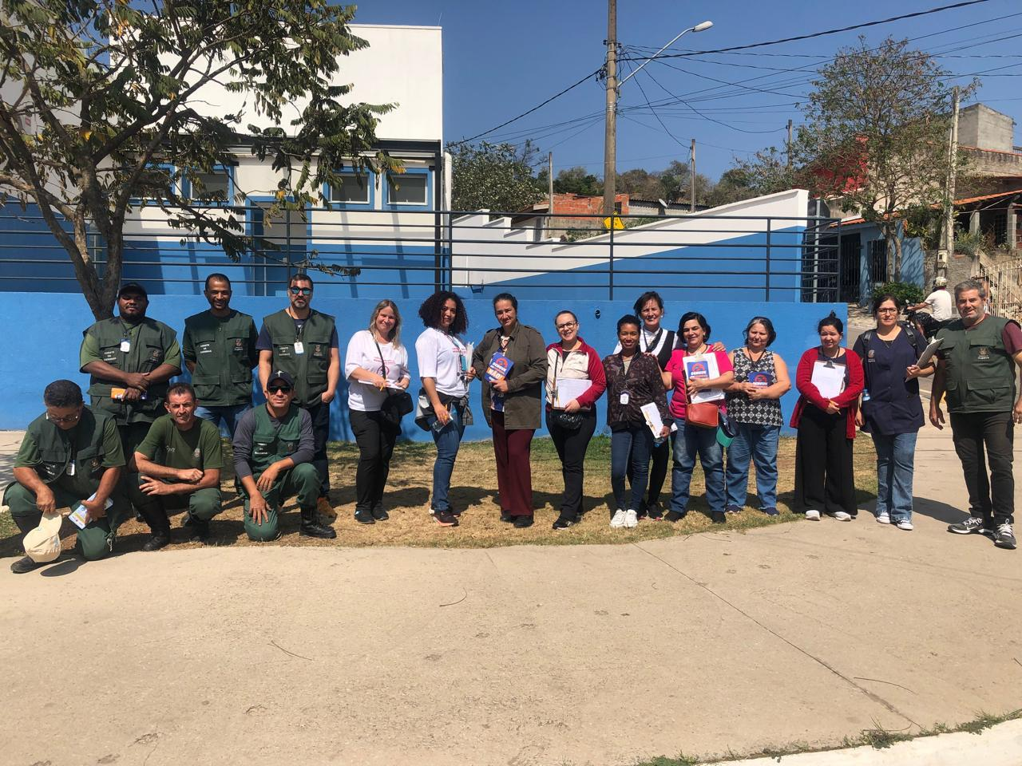
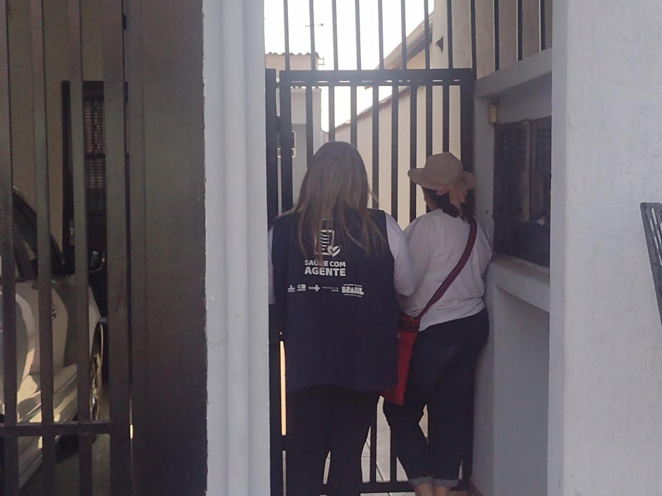
AÇÕES REALIZADAS
MUTIRÕES DA DENGUE
Sete bairros com o maior número de casos positivos no primeiro semestre do ano foram contemplados:
• Portal Santa Fé
• Parque das Hortênsias
• Quilombo
• Rio das Pedras
• Centro
• Jardim Ana Luisa
• Jardim São Vicente

Slide 47
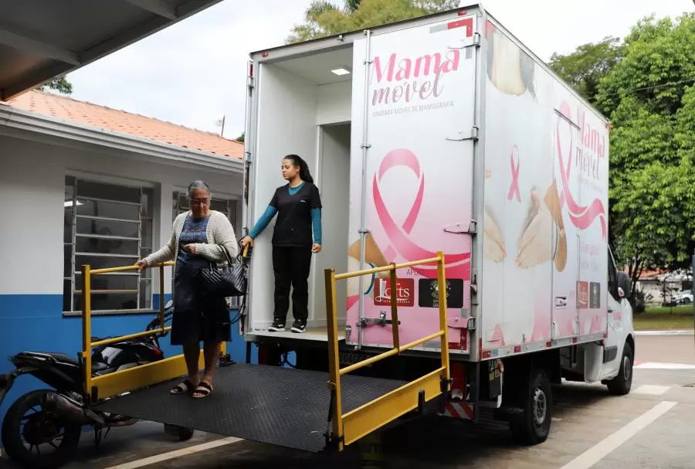
AÇÕES REALIZADAS
OUTUBRO ROSA
Realização de 173 exames de mamografia no mês 10/2024.

Slide 48
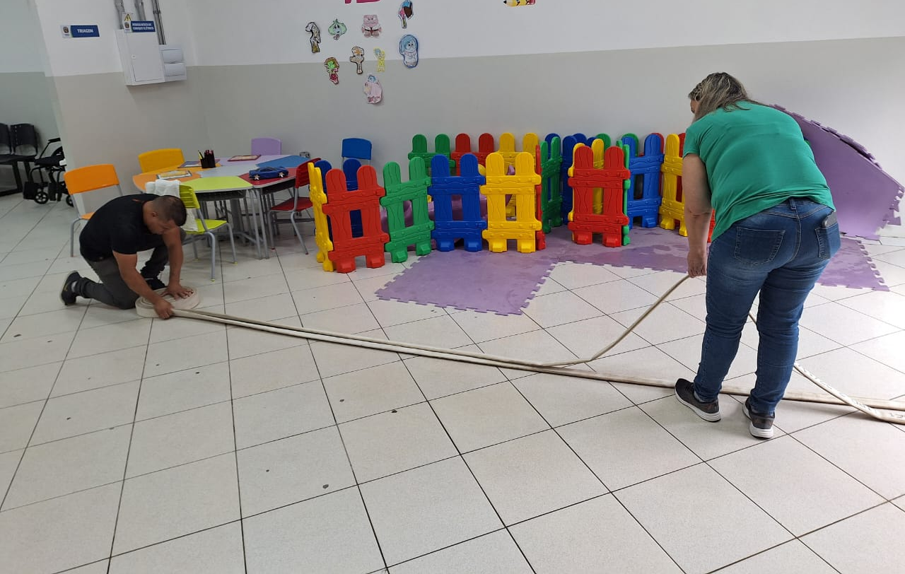
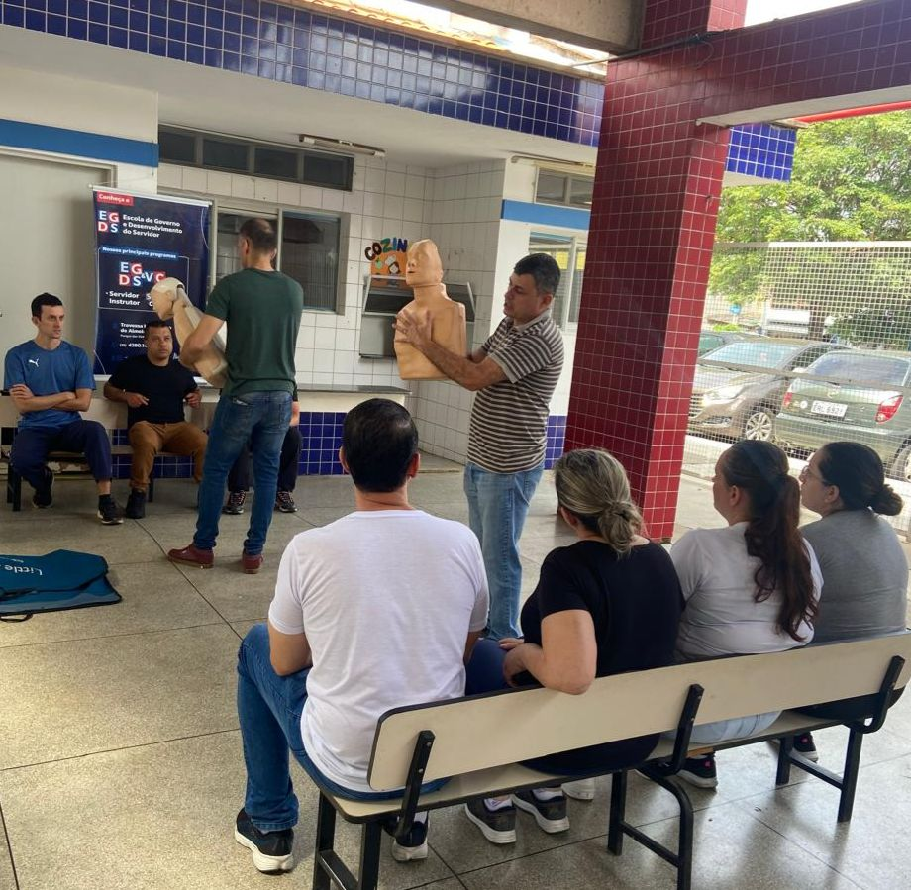
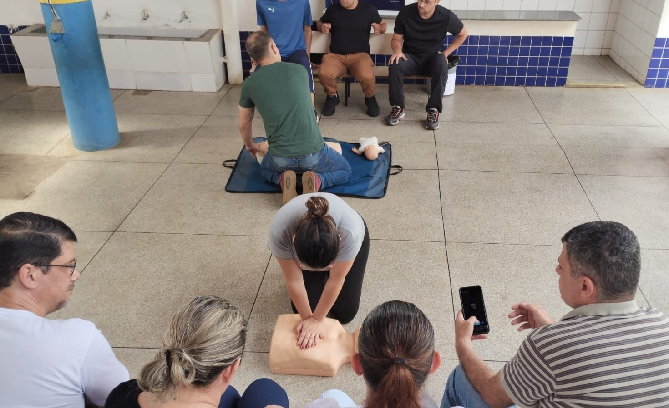
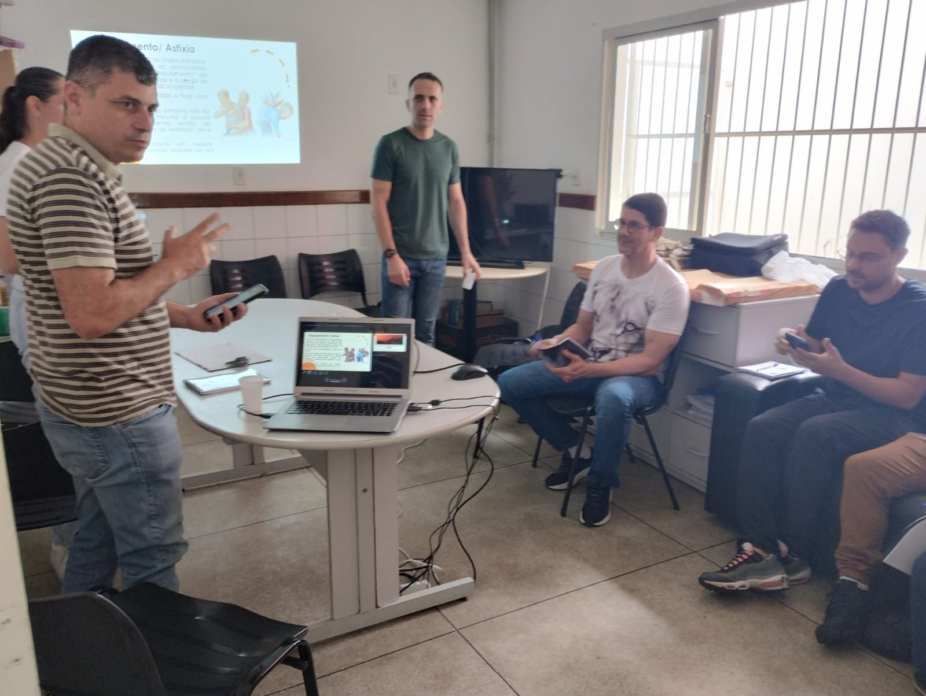
AÇÕES REALIZADAS
Treinamento da brigada de incêndio da Farmácia Central
07 funcionários participaram do treinamento em 30 de novembro de 2024

Slide 49
AÇÕES REALIZADAS
Vigilância Epidemiológica
AÇÃO | DATA DA INÍCIO | QUANTIDADE ATINGIDA
Monitoramento dos agravos de notificação compulsório | Contínuo | -
Campanha de vacinação contra a influenza | 25/03/2024 | 14.613 doses aplicadas
Campanha nacional de vacinação contra a Pólio | Maio/2024 | 853 doses aplicadas
Campanha Municipal de Multivacinação | 08/06/2024 | 1.074 doses aplicadas de vacinas.
Monitoramento das estratégias de vacinação contra a poliomielite e o sarampo. | Agosto/2024 | 124 carteiras de vacinas avaliadas
Semana Fique Sabendo - Dezembro vermelho | Dezembro/2024 | 227 testes realizados para o diagnóstico precoce de HIV, VDRL, HEP B, HEP C

Slide 50
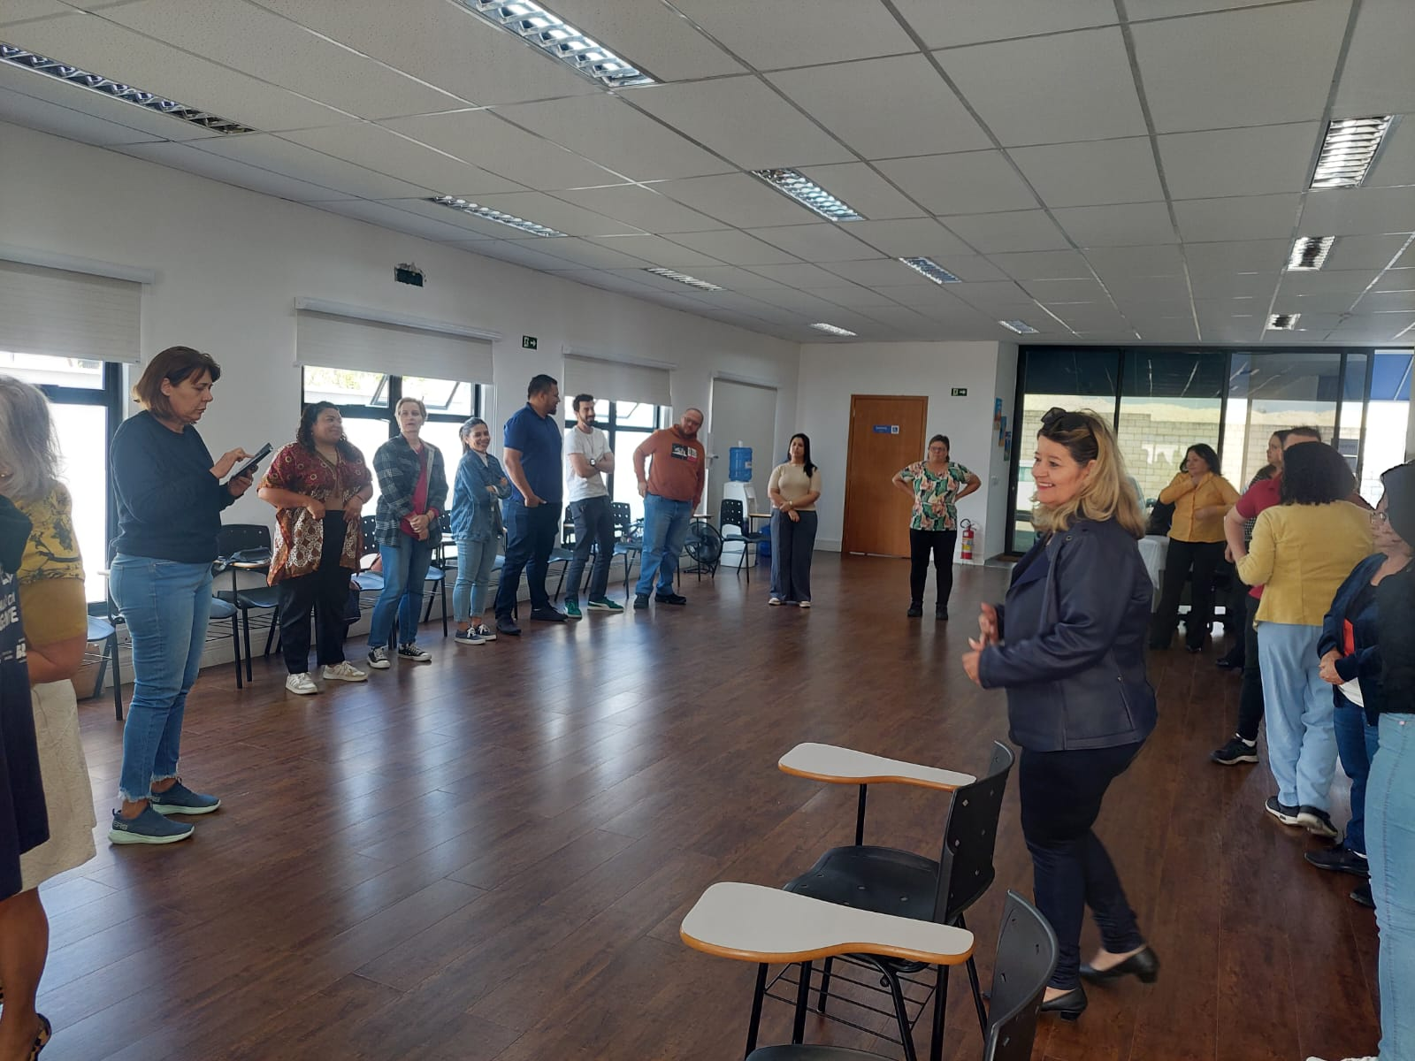

AÇÕES REALIZADAS
Campanha Setembro Amarelo
Realizada em setembro de 2024 com a participação de 20 pacientes

Slide 51
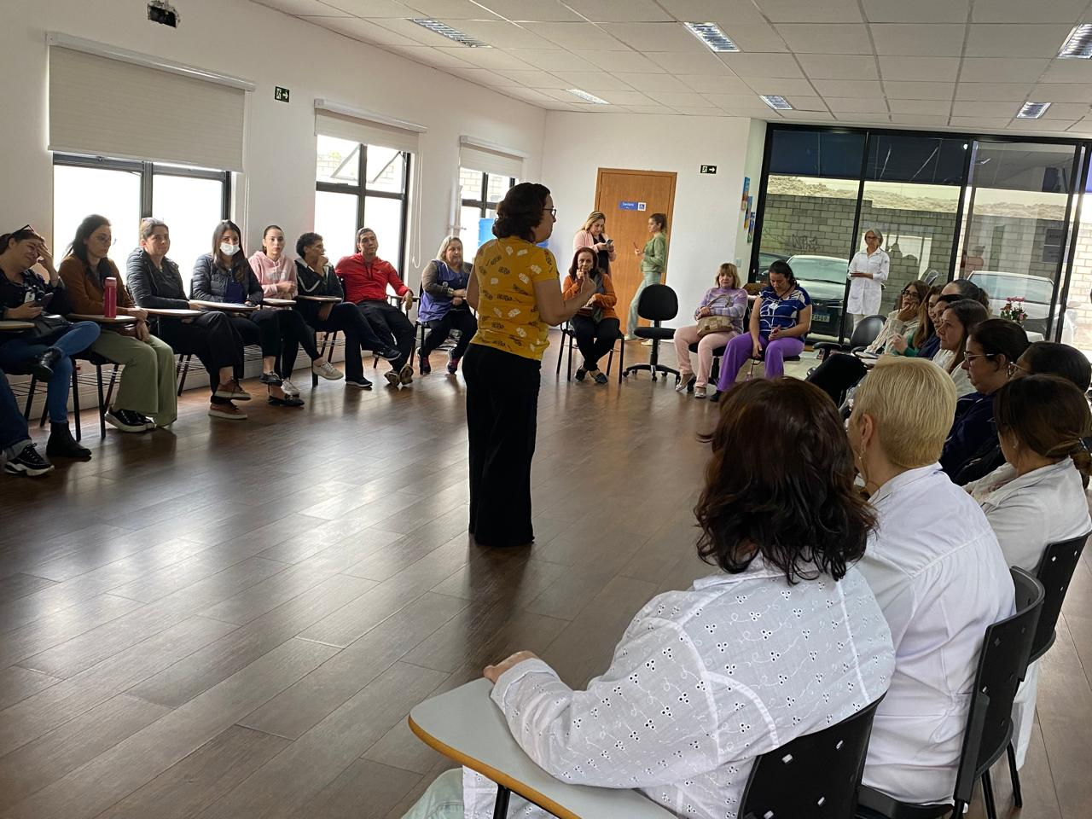
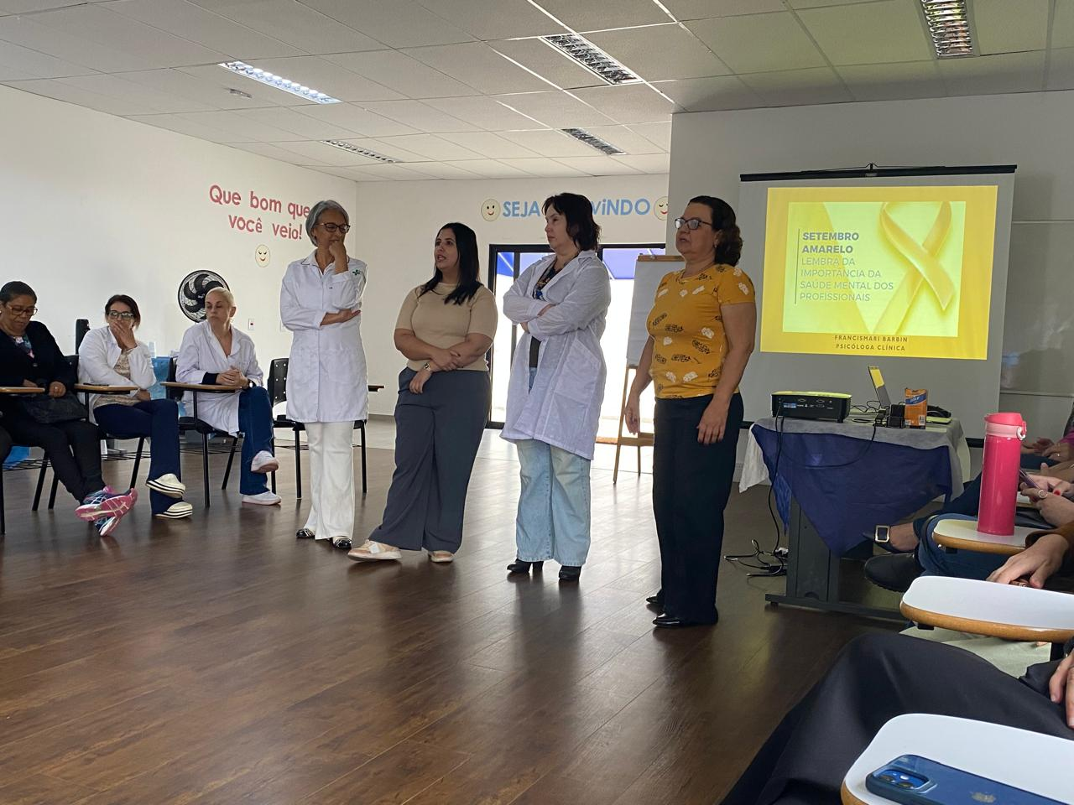
AÇÕES REALIZADAS
Campanha Setembro Amarelo
"Cuidando de quem cuida"
Ação de promoção e cuidados em
saúde mental e bem-estar do servidor

Slide 52
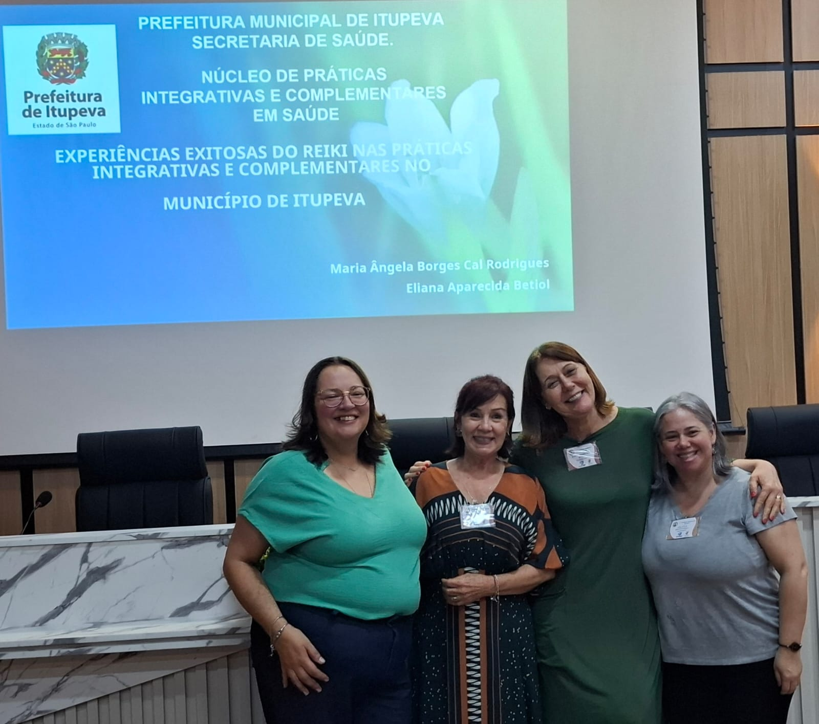
AÇÕES REALIZADAS
1º Congresso Brasileiro de Reiki
Apresentação de Experiências Exitosas no
Congresso realizado nos dias 21/09 e 22/09.

Slide 53
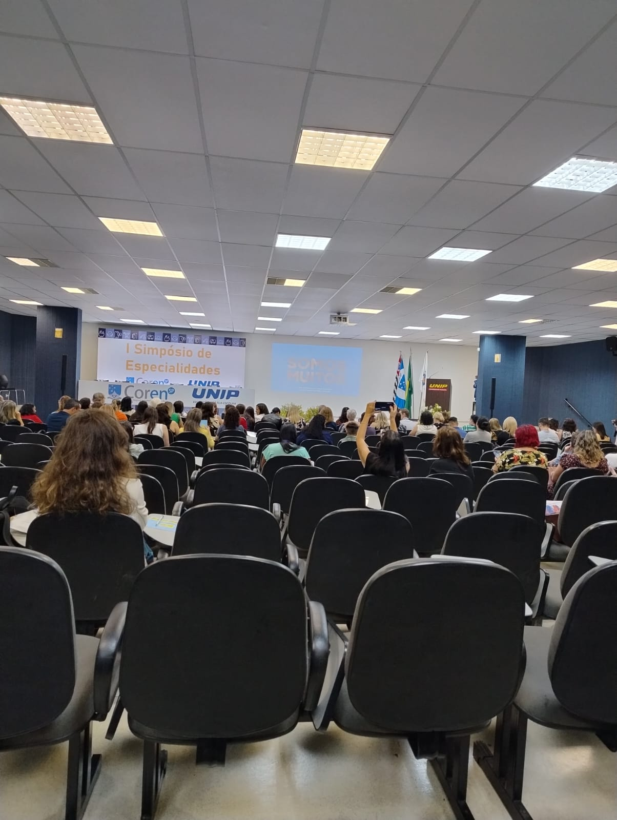
AÇÕES REALIZADAS
Simpósio de PICS – COREN
Participação no Simpósio realizado em 29/11/2024.

Slide 54
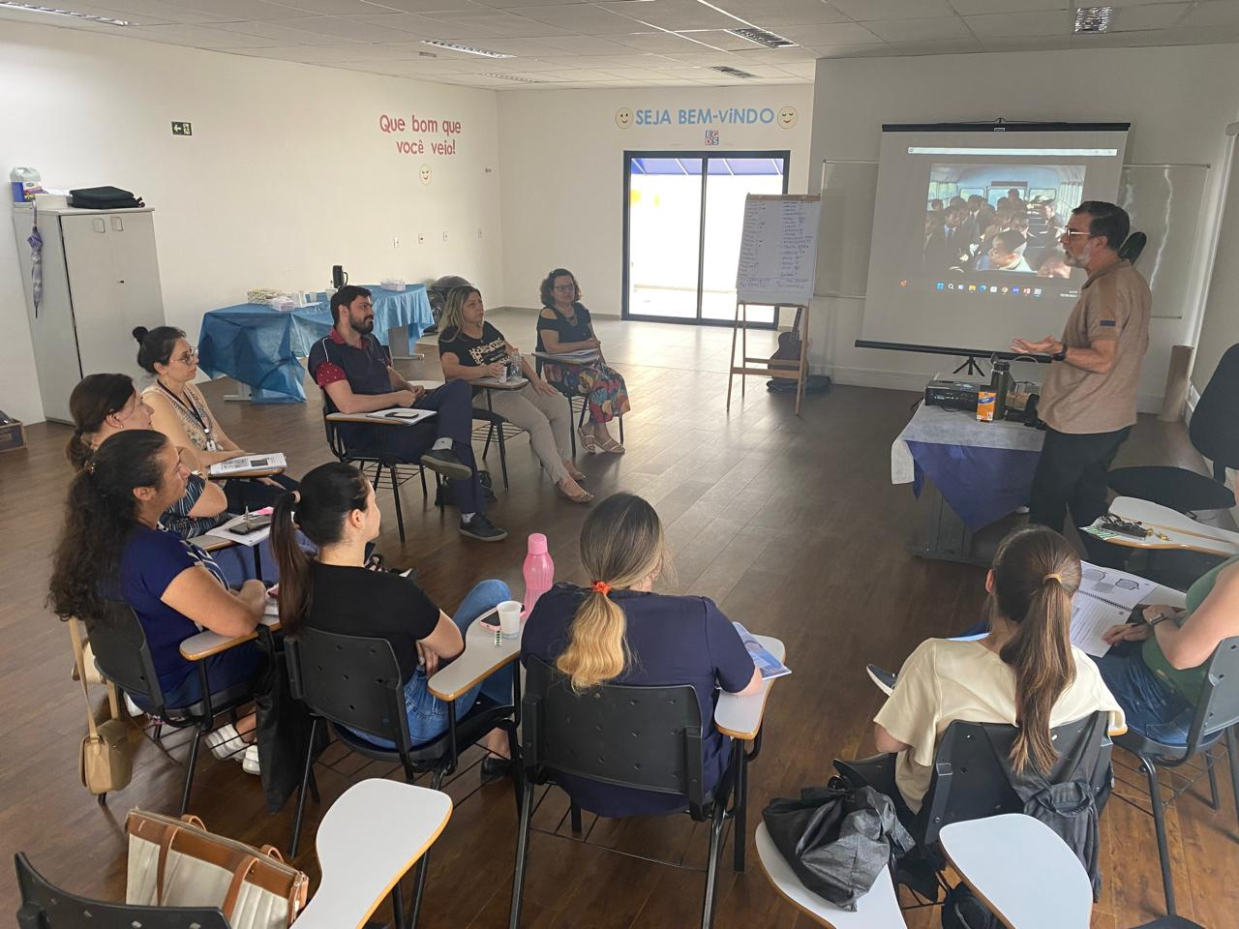
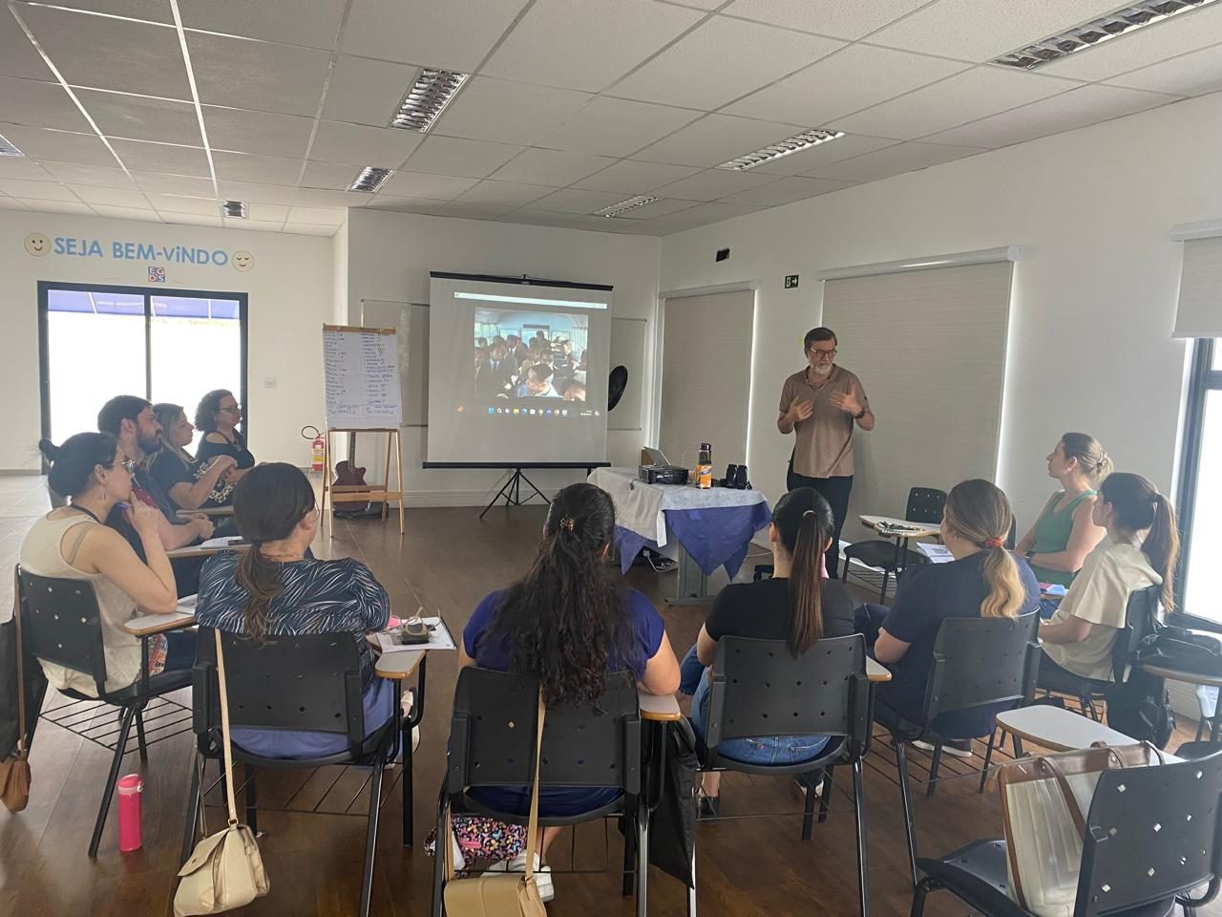
AÇÕES REALIZADAS
Curso: Desenvolvimento de Pessoas e Lideranças em Saúde.
Participação de 37 servidores divididos em duas turmas.

Slide 55
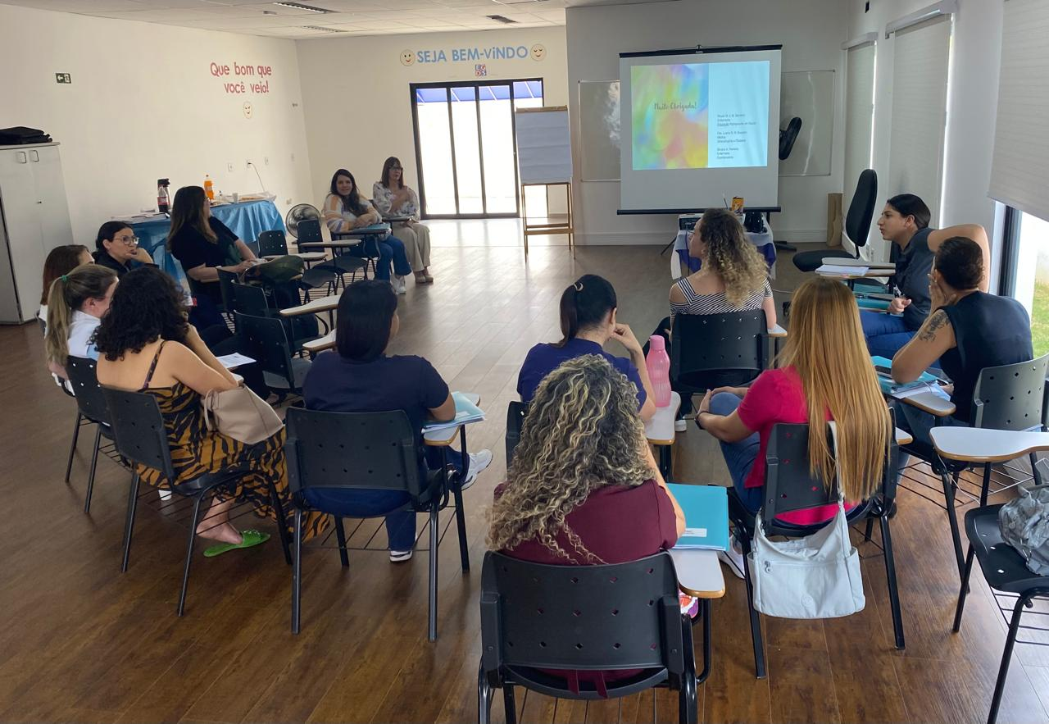

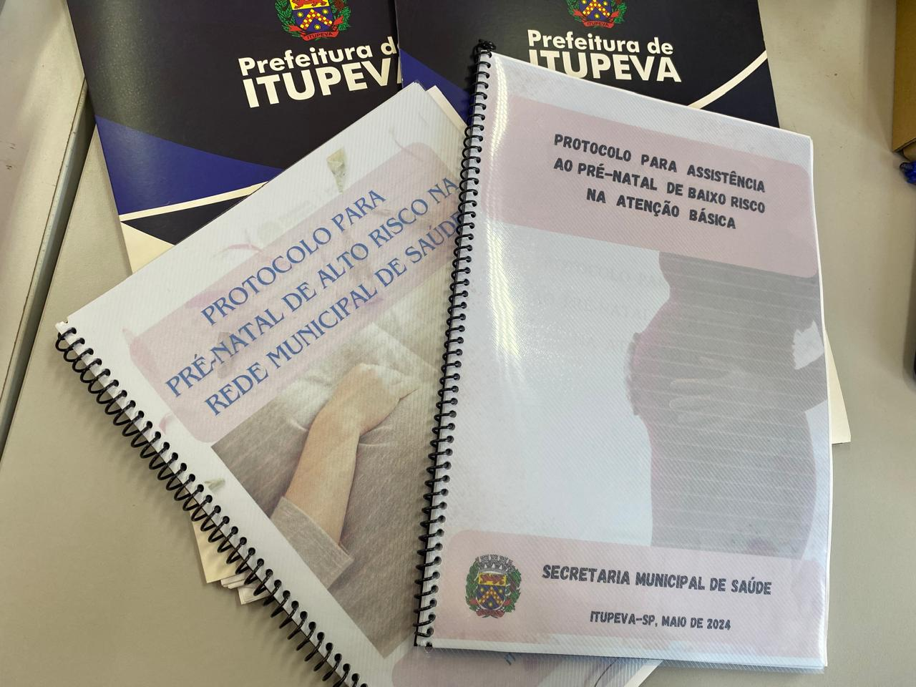
AÇÕES REALIZADAS
Implantação do pré-natal de alto risco
Apresentação do Fluxo e lançamento do Protocolo de orientação PNAR. Entrega de um exemplar e os anexos (impressos) para cada UBS/USF.

Slide 56
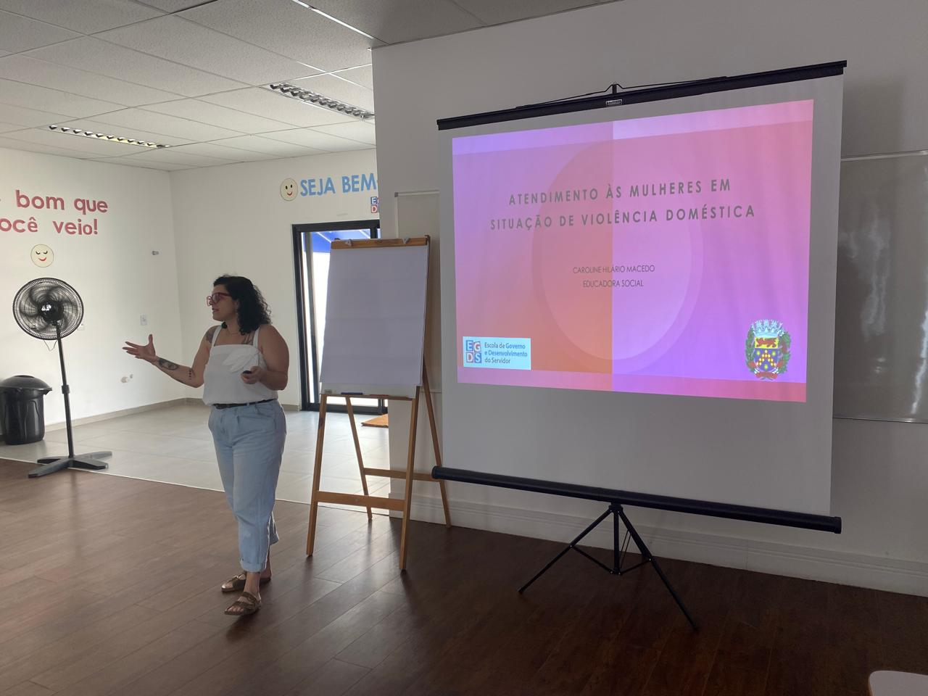
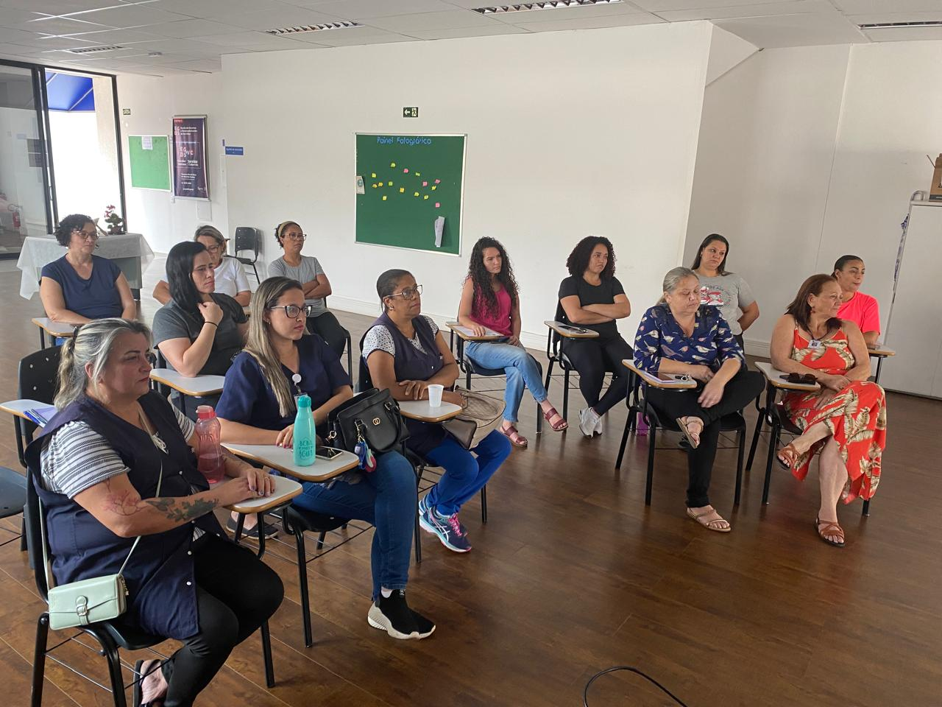
AÇÕES REALIZADAS
Encontro com ACS:
Promoção de saúde, prevenção de riscos e cuidados às mulheres na comunidade sob seus cuidados.

Slide 57
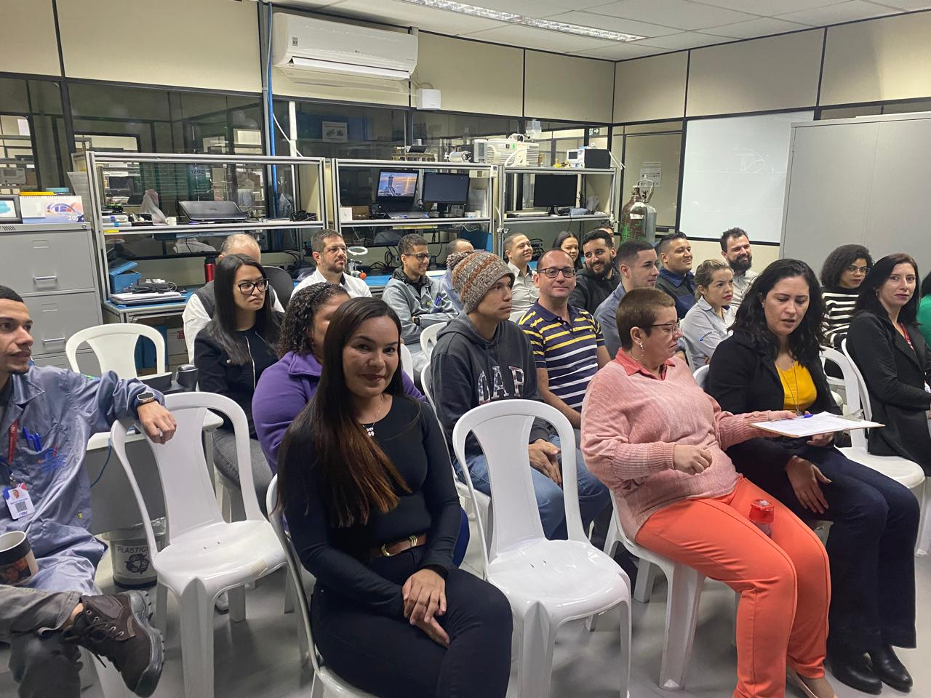
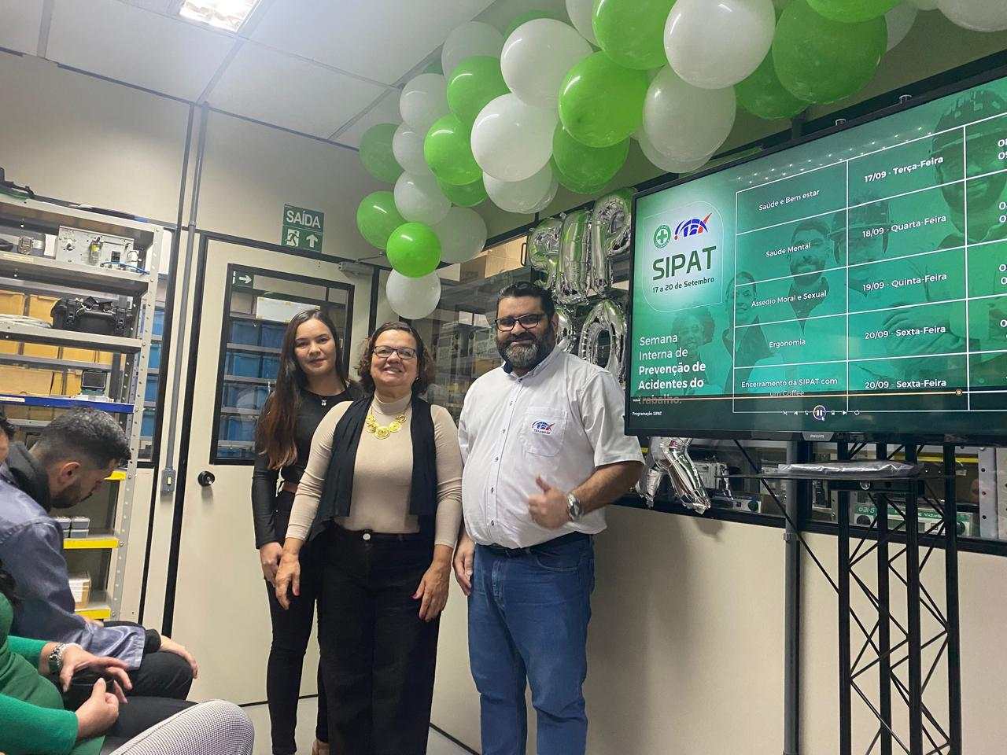
AÇÕES REALIZADAS
Palestras em empresas da região - TexEquipamentos e Superm. Covabra
1: Cuidados com a saúde e o bem-estar no trabalho; 2: Ações de prevenção e Promoção à Saúde Mental; 3: Infecções Sexualmente Transmissíveis: informações e prevenção.

Slide 58
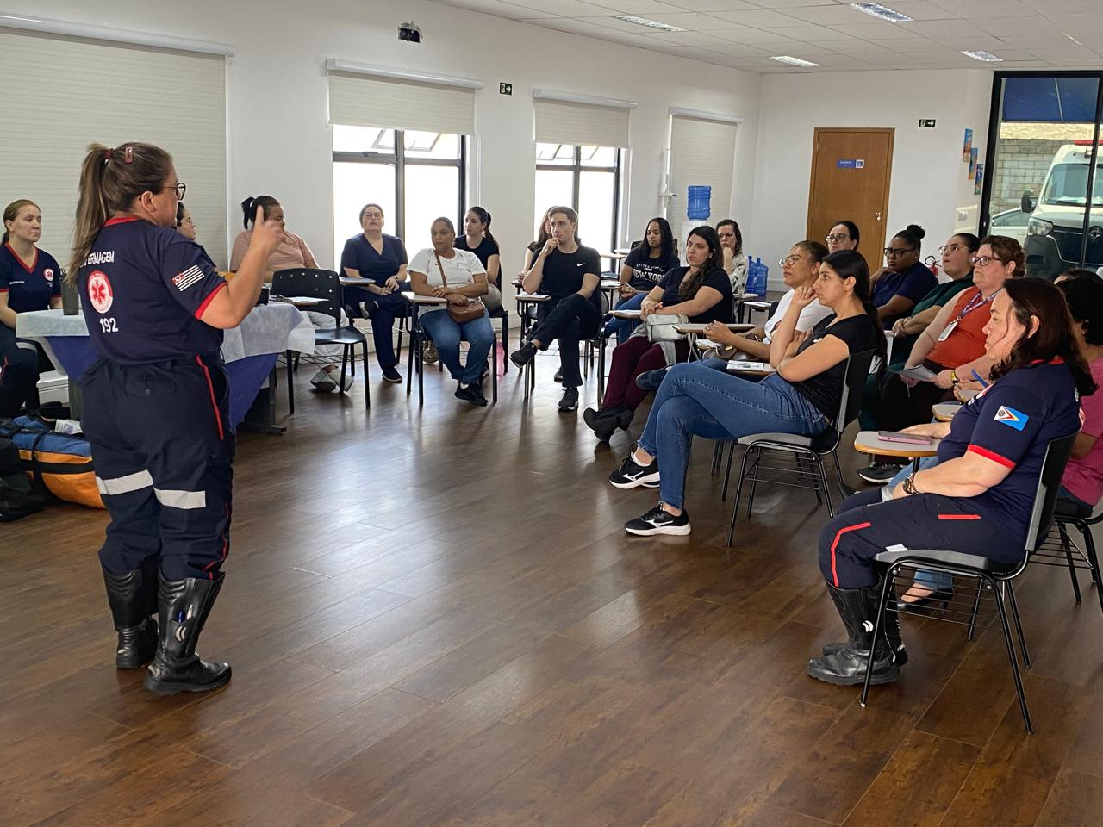
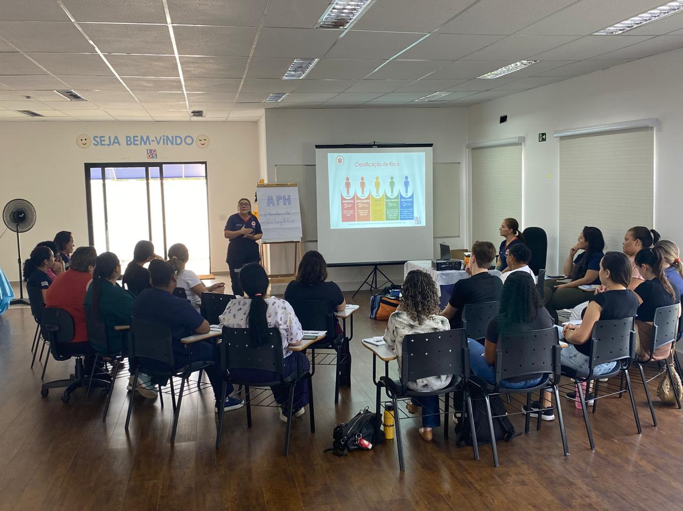
AÇÕES REALIZADAS
Capacitação da equipe para o atendimento pré-hospitalar nas UBS.
Atualização técnica para a qualificação do atendimento multiprofissional em situações de emergência na Rede de AB em Saúde.

Slide 59
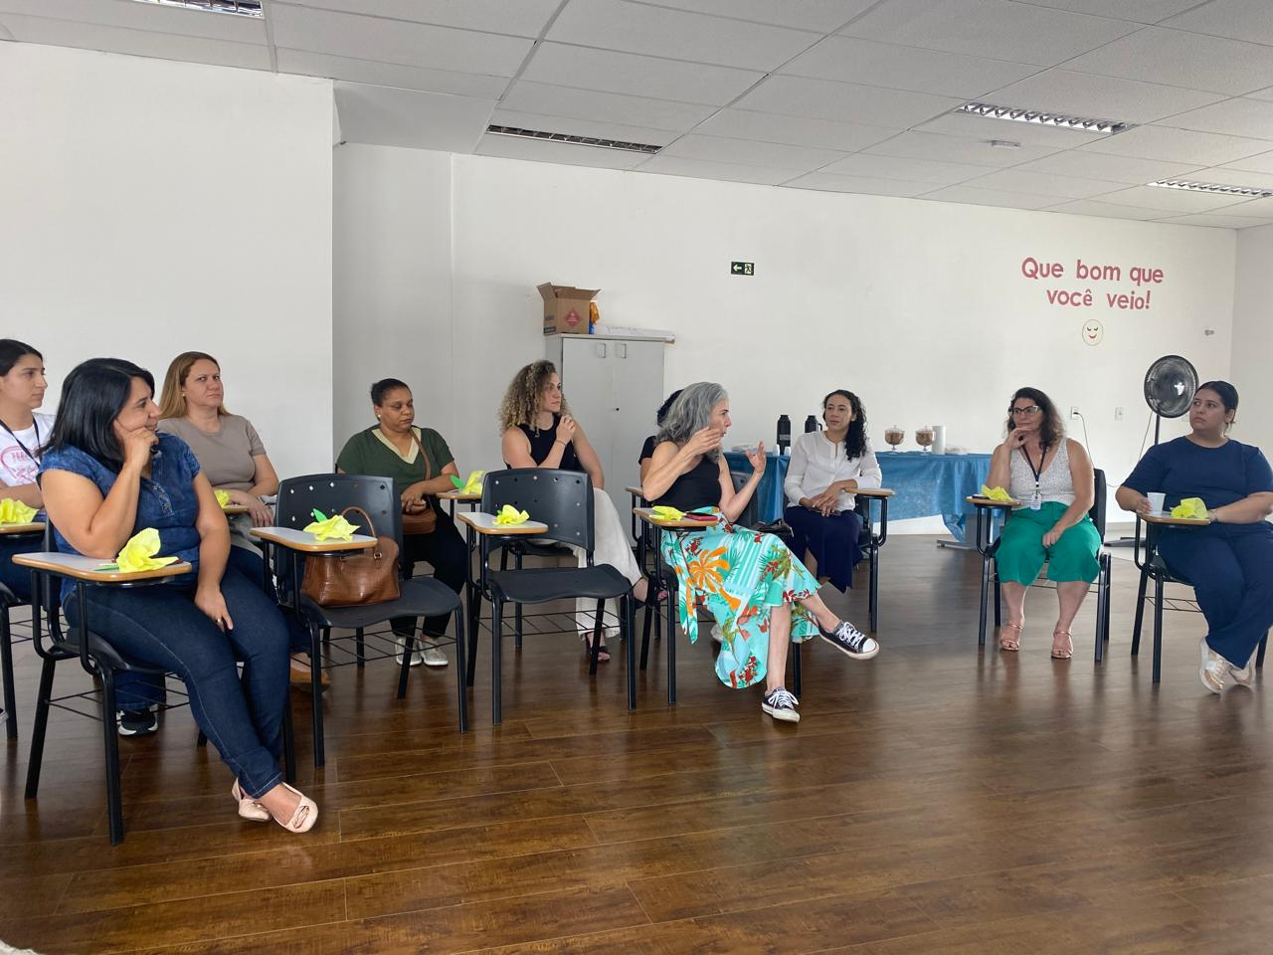
AÇÕES REALIZADAS
Semana de Atenção à Gagueira e à Pessoa que Gagueja.
Roda de conversa com as fonoaudiólogas do ASM convidadas: Silmara Lopes, Isabela Souza e Gabriela Trevisan: Orientações para condutas e encaminhamentos de casos.

Slide 60
coCoC
CONSIDERAÇÕES PARA O PRÓXIMO QUADRIMESTRE
Implantar mais 2 Equipe Saúde da Família (ESF);
Contratação de Profissionais Dentistas Periodontista, Endodontista e Buco Maxilo e Técnicos de Saúde Bucal;
Contratação de Enfermeiros e técnicos de enfermagem e Agentes Comunitários de Saúde (ACS);
Contratação de Profissionais médicos Ginecologistas e Pediatras;
Contratação de Farmacêuticos e técnicos em farmácia;
..

Slide 61
co
O cuidado com a saúde é um ato de amor que se multiplica em cada vida tocada.
Autor desconhecido

